Slide 1
Service Provider1
Service Consumer1
Eureka Server
hystrix-turbine
hystrix-dashboard
Service Provider2
Service Consumer2
Service Provider1
Eureka Server
Service Consumer1
hystrix-dashboard
Service Provider2
Eureka Server
服务注册
Service Provider1
Service Consumer1
Zuul
客户端
Fallback
Fallback

Slide 2
Webhook
Git仓库
负载均衡
Nginx
配置中心集群
服务网关集群
Config Center
Config Center
Config Center
GateWay
GateWay
GateWay
Ribbin负载均衡、Hystrix断路器
服务提供者
注册中心集群
服务消费者
Service Provider
Eureka Server
Service Consumer
聚合监控信息
hystrix-turbine
监控信息展示
hystrix-dashboard
Service Provider
Eureka Server
Service Consumer
Auth
Service
Service Provider
Eureka Server
Service Consumer
Feign声明式服务调用、Ribbin负载均衡、Hystrix断路器
Admin Server
Zipkin Server
ELK
Redis
Mysql
RabbitMQ

Slide 3
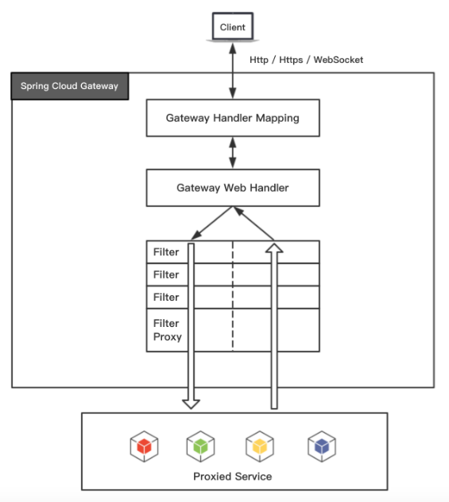
客户端向 Spring Cloud Gateway 发出请求，如果请求与网关程序定义的路由匹配，则将其发送到网关 Web 处理程序，此处理程序运行特定的请求过滤器链。过滤器之间用虚线分开的原因是过滤器可能会在发送代理请求之前或之后执行逻辑。所有 "pre" 过滤器逻辑先执行，然后执行代理请求，代理请求完成后，执行 "post" 过滤器逻辑。

Slide 4
Service1
4. 接收消息
RabbitMQ
最新配置
5. 获取最新配置
Service2
4. 接收消息
1. push
Git仓库
Config Server
3. 获取最新配置
3. 发送消息
Service3
4. 接收消息
2. POST /actuator/bus-refresh
5. 获取最新配置
Webhook
Service4
4. 接收消息

Slide 5
User
Service1
Sleuth
Service2
注册中心
Zipkin Server
Sleuth
Service3
Sleuth

Slide 6
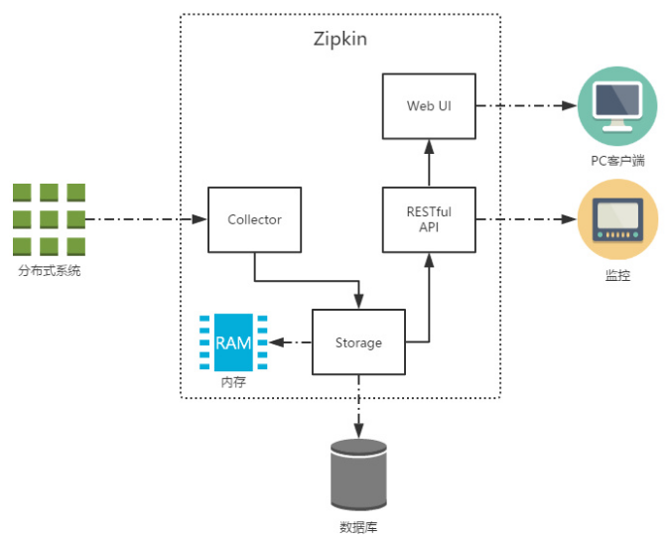

Slide 7
Sender
Application
RabbitMQ
Receiver
Application
output
Channel
destination
input
Channel
通过output通道
将消息发送到指定的destination
通过input通道
从指定的destination获取消息

Slide 8
Eureka Server
服务注册中心
Web App
Service Consumer
服务注册
Eureka Server
Gateway
Spring Cloud Application
Admin Server
监控注册
Auth Service
Service Provider
Spring Boot Application
Redis
Auth Service：
访问Auth Service的login接口进行登录认证，认证通过后生成token存储到redis，并返回该token
后续每次访问都将token放入请求头的Authorization参数中
Gateway：
Gateway的全局过滤器从请求头中取得token，并与redis中存储的值进行验证

